Slide 1
선형회귀의 기초
01 선형회귀의 이해 02 선형회귀의 기초 수식 03 최소자승법으로 선형회귀 풀기 04 경사하강법으로 선형회귀 풀기 05 선형회귀 성능 측정하기 06 코드로 선형회귀 구현하기

Slide 2
학습목표
선형회귀의 개념에 대해 이해한다.
선형회귀의 기초 수식을 이해하기 위해 비용함수의 개념과 비용함수의 편미분에 대해 학습한다.
최소자승법과 경사하강법으로 선형회귀를 풀어본다.
선형회귀 성능을 측정하기 위해 성능 측정 지표에 대해 알아본다.
코드로 선형회귀를 구현해본다

Slide 3
01 선형회귀의 이해

Slide 4



01 선형회귀의 이해
1. 선형회귀의 개념
선형회귀(Linear Regression) : 종속변수 와 한 개 이상의 독립변수 와의 선형 상관관계를 모델링하는 회귀분석 기법
기존 데이터를 활용해 연속형 변수값을 예측
꼴의 수식을 만들고 a와 b의 값을 찾아냄

Slide 5
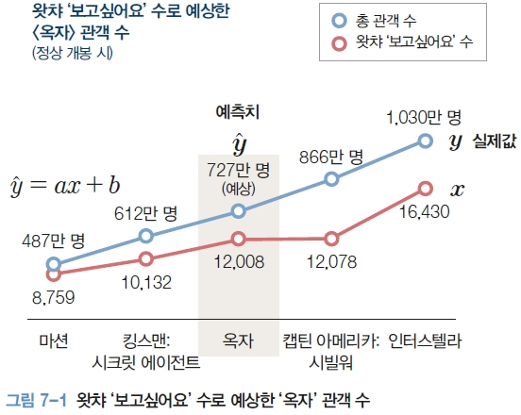
01 선형회귀의 이해
앞으로 개봉할 영화 예상 관객 수 를 예측하는 문제

Slide 6
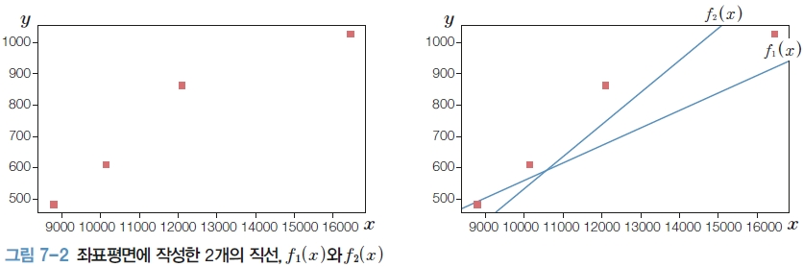
01 선형회귀의 이해
실제 관객 수를 로 표현하여 좌표평면 상에 나타냄

Slide 7
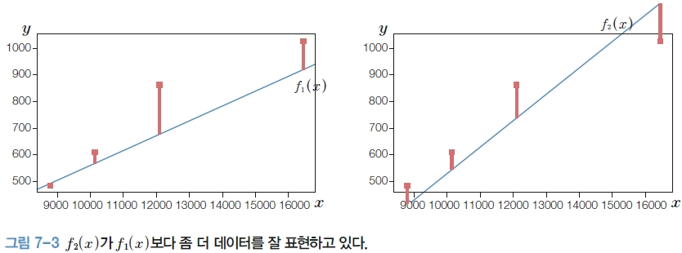
01 선형회귀의 이해
두 그래프 중 어떤 것이 기존 데이터를 ‘잘 표현하는가’
예측값이 실제값 대비 차이가 많이 나지 않는 그래프

Slide 8

01 선형회귀의 이해
2. 예측 함수와 실제값 간의 차이
예측 함수는 예측값과 실제값 간의 차이를 최소화하는 방향으로
데이터 n개 중 i번째 데이터의 값에 대한 실제값과 예측값의 차이
데이터가 5개 있을 때 5개 데이터의 오차의 합
오차 값들이 음수와 양수로 나왔을 때 값들 간의 차이가 상쇄되어 0으로 계산될 수 있음

Slide 9

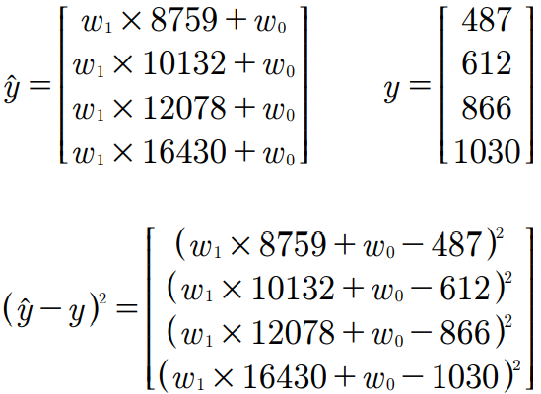
01 선형회귀의 이해
값의 제곱을 사용하여 오차의 합을 표현
같은 식을 행렬로 표현

Slide 10




01 선형회귀의 이해
제곱 오차(square error) : 로 예측값과 실제값의 제곱을 표시하여 오차를 나타냄
제곱 오차를 최소화하는 와 을 찾아야 함

Slide 11
02 선형회귀의 기초 수식

Slide 12

02 선형회귀의 기초 수식
1. 비용함수의 개념
비용함수(cost function) : 머신러닝에서 최소화해야 할 예측값과 실제값의 차이
가설함수(hypothesis function) : 예측값을 예측하는 함수
함수 입력값은 이고 함수에서 결정할 것은 θ로, 가중치(weight) 값인 wₙ

Slide 13
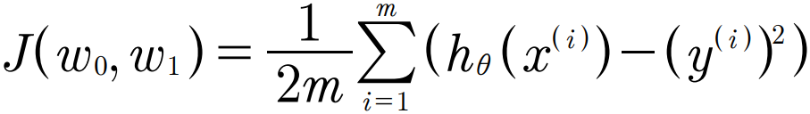

02 선형회귀의 기초 수식
비용함수가 두 개의 가중치 값으로 결정됨
잔차의 제곱합(Error sum of squares) : 예측값인 가설함수와 실제값인 값 간의 차이를 제곱해서 모두 합함
총 데이터는 m개가 존재하고 각 데이터의 예측값과 실제값을 뺀 후 제곱한 값들을 모두 합한 값
손실함수(loss function) : 비용함수에서 잔차의 제곱합 부분
평균 제곱 오차(mean squared error, MSE) : 잔차의 제곱합을 2m으로 나눈 값

Slide 14

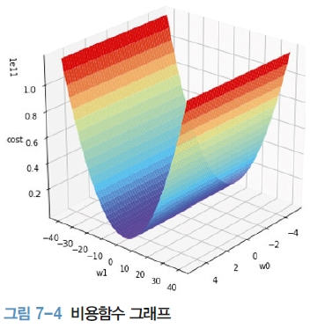

02 선형회귀의 기초 수식
비용함수를 수식의 목적이 나타나도록 표기
비용함수 그래프
x, y축에는 와 값 z축에는 비용함수 값
가중치 값 설정에 따른 값을 볼 수 있음

Slide 15




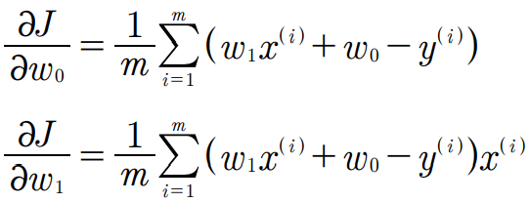
02 선형회귀의 기초 수식
2. 비용함수의 편미분
비용함수식의 최적값 = 아래 수식 값의 최솟값
를 에 관해 미분해서 식을 최적화
연쇄법칙(chain rule) =

Slide 16






02 선형회귀의 기초 수식
미분법
∑ 기호는 신경 쓰지 않고 미분
제곱 꼴의 미분은 (…)² 꼴을 먼저 미분하고 괄호 안을 미분

Slide 17
03 최소자승법으로 선형회귀 풀기

Slide 18
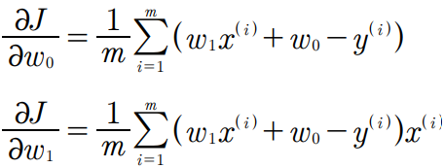
03 최소자승법으로 선형회귀 풀기
1. 최소자승법으로 풀기
최소자승법(least square method) : 선형대수의 표기법을 사용하여 방정식으로 선형회귀 문제를 푸는 방법
비용함수를 미분

Slide 19

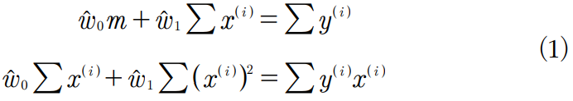
03 최소자승법으로 선형회귀 풀기
미분한 값을 0으로 만드는 최적값 을 구한다

Slide 20
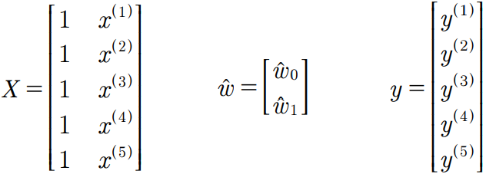



03 최소자승법으로 선형회귀 풀기
데이터가 5개만 있다고 가정하고 행렬로 표현
이 (1)번 식과 같음

Slide 21

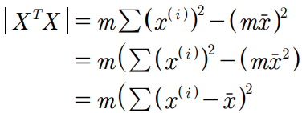
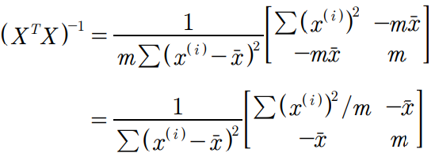
03 최소자승법으로 선형회귀 풀기

Slide 22
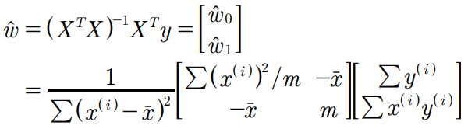
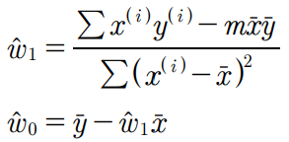

03 최소자승법으로 선형회귀 풀기
변수가 늘어나면 수식만 변경되어 행렬식만 구하면 되어 간단히 연산 가능

Slide 23

03 최소자승법으로 선형회귀 풀기
2. 최소자승법의 활용
가 존재할 때 문제의 해를 구할 수 있음
데이터의 개수가 피쳐의 개수보다 많은 경우가 대부분이라서 자주 사용됨
최소자승법의 장점 : 반복(iteration)과 사용자가 지정하는 하이퍼 매개변수(hyper parameter)가 존재하지 않아서 데이터만 있으면 쉽게 해를 구할 수 있음
단점 : 피쳐가 늘어나면 속도가 느려짐
현재 컴퓨터의 연산속도로는 다른 알고리즘에 비해 느린 것이 아님

Slide 24
04 경사하강법으로 선형회귀 풀기

Slide 25
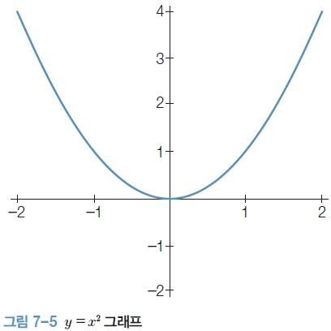
04 경사하강법으로 선형회귀 풀기
1. 경사하강법의 개념
경사하강법(gradient descent) : 경사를 하강하면서 수식을 최소화하는 매개변수의 값을 찾아내는 방법

Slide 26
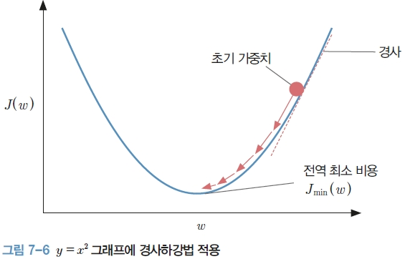
04 경사하강법으로 선형회귀 풀기
점이 최솟값을 달성하는 방향으로 점점 내려감
몇 번 적용할 것인가? : 많이 실행할수록 최솟값에 가까워짐
한 번에 얼마나 많이 내려갈 것인가? : 한 번에 얼마나 많은 공간을 움직일지를 기울기, 즉 경사라고 부름
경사(gradient) : 경사하강법의 하이퍼 매개변수

Slide 27






04 경사하강법으로 선형회귀 풀기
2. 경사하강법 알고리즘
는 최소화시켜야 하는 값이고, 는 이를 미분한 값인 경사
경사하강법의 기본 수식
는 현재의 값, 는 경사 값이 적용된 후 생성된 값
경사만큼의 변화가 계속 에 적용되어 의 최솟값 찾음
반복적으로 미분 값을 적용시키면서 더 이상 값이 변하지 않거나 변화가 미미해지는 지점까지 값이 줄어든다

Slide 28
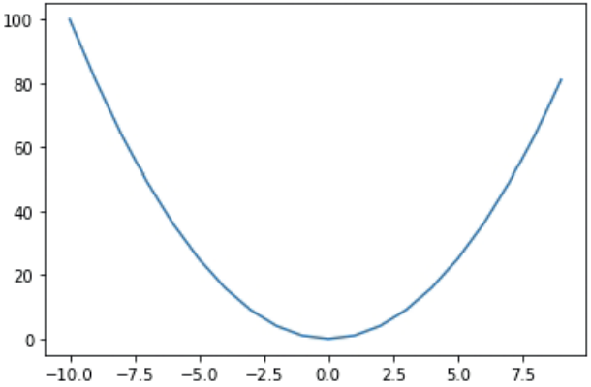
04 경사하강법으로 선형회귀 풀기
경사하강법을 코드로 표현
In [1]: | import numpy as np import matplotlib.pyplot as plt x= np.arange(-10,10,1) f_x = x ** 2 plt.plot(x, f_x) plt.show()
Out [1]:

Slide 29
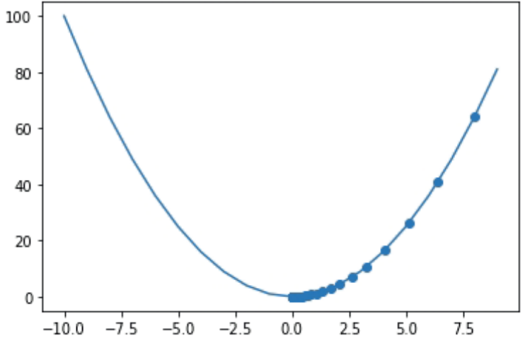
04 경사하강법으로 선형회귀 풀기
In [2]: | x_new = 10 derivative = [] y = [] learng_rate= 0.1 for i in range(100): old_value = x_new derivative.append(old_value - learng_rate * 2 * old_value) x_new = old_value - learng_rate *2* old_value y.append(x_new ** 2) plt.plot(x, f_x) plt.scatter(derivative, y) plt.show()
Out [2]:

Slide 30
04 경사하강법으로 선형회귀 풀기
경사하강법에서 개발자가 결정해야 할 것
학습률(learning rate)을 얼마로 할 것인가? α 값을 결정
반복이 수행될 때마다 최솟값 변화
값이 너무 작으면 충분히 많은 반복을 적용해도 원하는 최적값을 찾지 못하는 경우 발생
값이 너무 크면 발산하여 최솟값 수렴 않거나 시간이 너무 오래 걸림
얼마나 많은 반복(iteration)으로 돌릴 것인가?
반복 횟수가 충분하지 않다면 최솟값을 찾지 못하는 경우 발생
반복 횟수가 너무 많다면 필요 없는 시간을 허비할 수도 있음

Slide 31
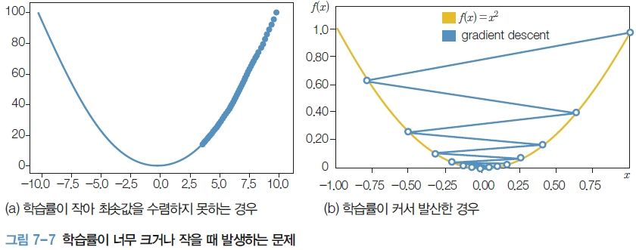
04 경사하강법으로 선형회귀 풀기

Slide 32
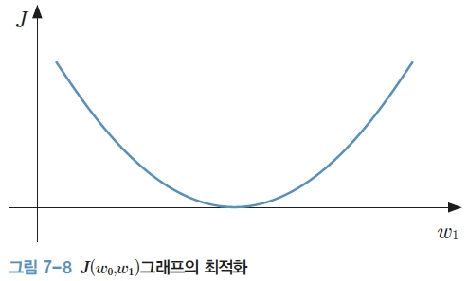
04 경사하강법으로 선형회귀 풀기
3. 경사하강법으로 선형회귀 풀기
J를 최소화하는 방향으로 학습을 실행하고 그 때의 와 을 찾기

Slide 33

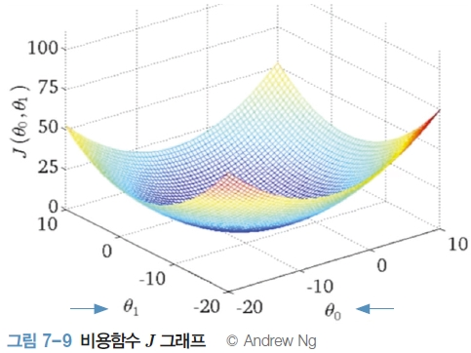
04 경사하강법으로 선형회귀 풀기
변수가 두 개이기 때문에 3차원 그래프로 를 표현

Slide 34
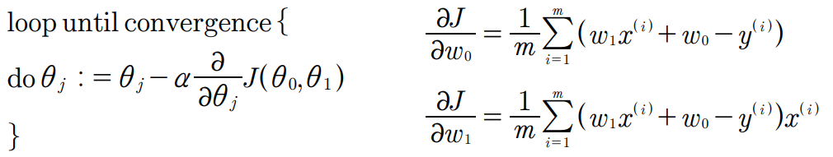
04 경사하강법으로 선형회귀 풀기
매개변수 와 에 대한 업데이트
먼저 임의의 와 을 지정
비용함수 가 최소화 될 때까지 반복을 수행시켜 와 을 학습시킴
비용함수가 더 이상 줄어들지 않거나 정해진 반복이 종료되면 학습이 끝남
와 업데이트는 동시에(simultaneously) 일어나 하나의 반복 안에서는 서로의 값에 영향을 주지 않음

Slide 35
05 선형회귀 성능 측정하기

Slide 36
05 선형회귀 성능 측정하기
1. 훈련/테스트 분할
훈련/테스트 분할(train/test split) : 머신러닝에서 데이터를 학습을 하기 위한 학습 데이터셋(train dataset)과 학습의 결과로 생성된 모델의 성능을 평가하기 위한 테스트 데이터셋(test dataset)으로 나눔
모델이 새로운 데이터셋에도 일반화(generalize)하여 처리할 수 있는지를 확인

Slide 37
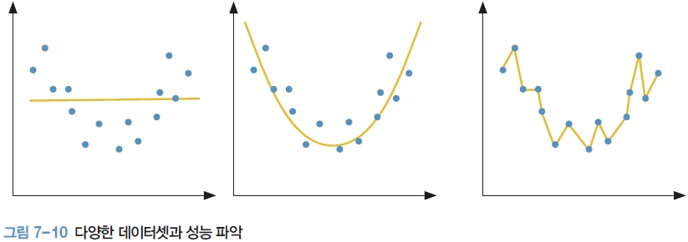
05 선형회귀 성능 측정하기
모델이 데이터에 과다적합(over-fit)된 경우 : 생성된 모델이 특정 데이터에만 잘 맞아서 해당 데이터셋에 대해서는 성능을 발휘할 수 있지만 새로운 데이터셋에서는 전혀 성능을 낼 수 없다
모델이 데이터에 과소적합(under-fit)된 경우 : 기존 학습 데이터를 제대로 예측하지 못함

Slide 38
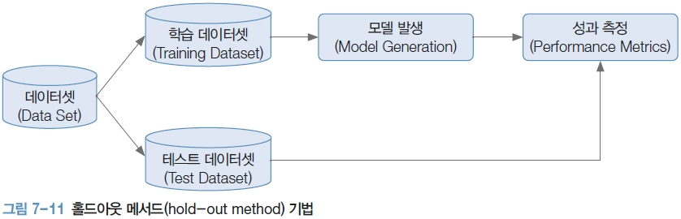
05 선형회귀 성능 측정하기
홀드아웃 메서드(hold-out method) : 전체 데이터셋에서 일부를 학습 데이터와 테스트 데이터로 나누는 일반적인 데이터 분할 기법
전체 데이터에서 랜덤하게 학습 데이터셋과 테스트 데이터셋을 나눔
일반적으로 7:3 또는 8:2 정도의 비율

Slide 39
05 선형회귀 성능 측정하기
sklearn 모듈이 제공하는 train_test_split 함수 사용
X와 y 벡터 값을 각각 넣고
매개변수 test_size에 테스트 데이터로 사용할 데이터의 비율을 지정
random_state는 랜덤한 값을 기준으로 임의로 지정하는 값
In [1]: | import numpy as np from sklearn.model_selection import train_test_split X, y = np.arange(10).reshape((5, 2)), range(5) X_train, X_test, y_train, y_test = train_test_split( X, y, test_size=0.33, random_state=42)

Slide 40

05 선형회귀 성능 측정하기
2. 선형회귀의 성능 측정 지표
2.1 MAE
MAE(Mean Absolute Error) : 평균 절대 잔차
모든 테스트 데이터에 대해 예측값과 실제값의 차이에 대해 절댓값을 구하고, 이 값을 모두 더한 후에 데이터의 개수만큼 나눈 결과
직관적으로 예측값과 실측값의 차이를 알 수 있음

Slide 41
05 선형회귀 성능 측정하기
sklearn 모듈에서는 median_absolute_error 함수로 MAE를 구함
In [2]: | from sklearn.metrics import median_absolute_error y_true = [3, -0.5, 2, 7] y_pred = [2.5, 0.0, 2, 8] median_absolute_error(y_true, y_pred)
Out [2]: | 0.5

Slide 42

05 선형회귀 성능 측정하기
2.2 RMSE
RMSE(Root Mean Squared Error) : 평균제곱근 오차
오차에 대해 제곱을 한 다음 모든 값을 더하여 평균을 낸 후 제곱근을 구함
MAE에 비해 상대적으로 값의 차이가 더 큼
차이가 크게 나는 값에 대해서 페널티를 주고 싶다면 RMSE 값을 사용

Slide 43
05 선형회귀 성능 측정하기
sklearn 모듈에서 RMSE를 직접적으로 지원하지는 않고 mean_squared_error만 지원
In [3]: | from sklearn.metrics import mean_squared_error y_true = [3, -0.5, 2, 7] y_pred = [2.5, 0.0, 2, 8] mean_squared_error(y_true, y_pred)
Out [3]: | 0.375

Slide 44
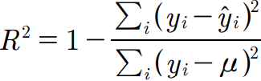
05 선형회귀 성능 측정하기
2.3 결정계수
결정계수(R-squared) : 두 개의 값의 증감이 얼마나 일관성을 가지는지 나타내는 지표
예측값이 크면 클수록 실제값도 커지고, 예측값이 작으면 실제값도 작아짐
두 개의 모델 중 어떤 모델이 조금 더 상관성이 있는지를 나타낼 수 있지만, 값의 차이 정도가 얼마인지는 나타낼 수 없다는 한계가 있음

Slide 45
05 선형회귀 성능 측정하기
sklearn 모듈에서 r2_score 사용
In [4]: | from sklearn.metrics import r2_score y_true = [3, -0.5, 2, 7] y_pred = [2.5, 0.0, 2, 8] r2_score(y_true, y_pred)
Out [4]: | 0.9486081370449679

Slide 46
06 코드로 선형회귀 구현하기

Slide 47
06 코드로 선형회귀 구현하기
경사하강법을 선형회귀로 구현
데이터 생성
In [1]: | import matplotlib.pyplot as plt import numpy as np import random def gen_data(numPoints, bias, variance): x = np.zeros(shape=(numPoints, 2)) y = np.zeros(shape=numPoints) for i in range(0, numPoints): x[i][0] = 1 # (2) 데이터 x의 상수항에는 1 x[i][1] = i # (3) 데이터 x 값은 1씩 증가시킴 y[i] = (i+bias) + random.uniform(0, 1) * variance # (4) 데이터 y에 bias 생성 return x, y x, y = gen_data(100, 25, 10) # (1) 100개의 데이터 생성

Slide 48
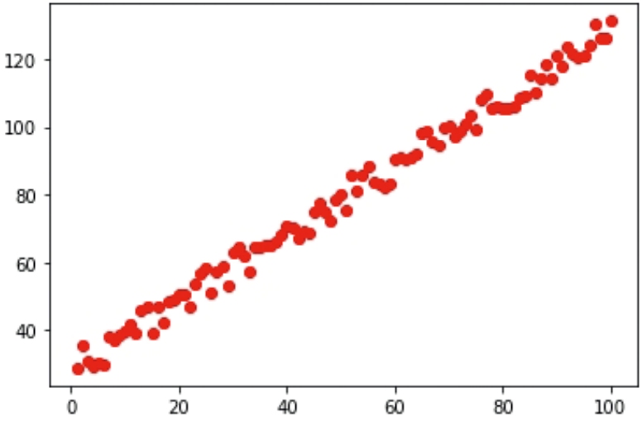
06 코드로 선형회귀 구현하기
 | plt.plot(x[:,1]+1,y,"ro") # (5) 데이터 x와 y의 상관관계 그래프 작성 plt.show()
Out [1]:

Slide 49
06 코드로 선형회귀 구현하기
생성된 데이터에 경사하강법 적용
In [2]: | def gradient_descent(x, y, theta, alpha, m, numIterations): xTrans = x.transpose() # (6) theta_list = [] # (7) cost_list = [] # (8) for i in range(0, numIterations): # (9) hypothesis = np.dot(x, theta) # (10) loss = hypothesis - y # (11) cost = np.sum(loss ** 2) / (2 * m) # (12) gradient = np.dot(xTrans, loss) / m # (13) theta = theta - alpha * gradient # (14) if i % 250 == 0: # (15) theta_list.append(theta) cost_list.append(cost) return theta,np.array(theta_list), cost_list # (16)

Slide 50
06 코드로 선형회귀 구현하기
 | m, n = np.shape(x) # (1) numIterations= 5000 # (2) alpha = 0.0005 # (3) theta = np.ones(n) # (4) theta,theta_list, cost_list = gradient_descent(x, y, theta, alpha, m, numIterations) # (5)

Slide 51
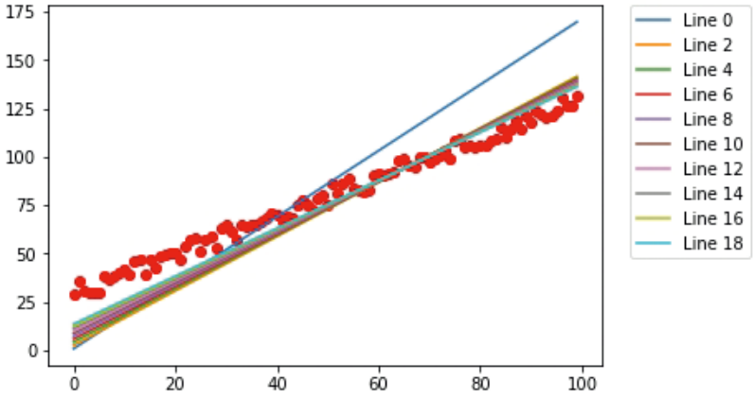
06 코드로 선형회귀 구현하기
In [3]: | y_predict_step= np.dot(x, theta_list.transpose()) plt.plot(x[:,1],y,"ro") for i in range (0,20,2): plt.plot(x[:,1],y_predict_step[:,i], label='Line %d'%i) plt.legend(bbox_to_anchor=(1.05, 1), loc=2, borderaxespad=0.) plt.show()
Out [3]:

Slide 52
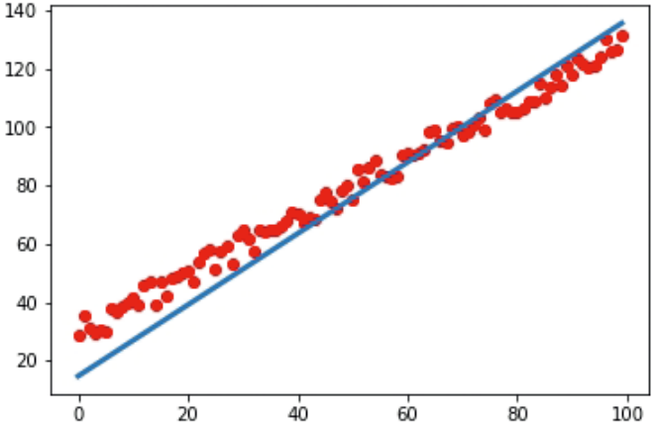
06 코드로 선형회귀 구현하기
In [4]: | y_predict= np.dot(x, theta) plt.plot(x[:,1],y,"ro") plt.plot(x[:,1],y_predict, lw=3) plt.show()
Out [4]:

Slide 53
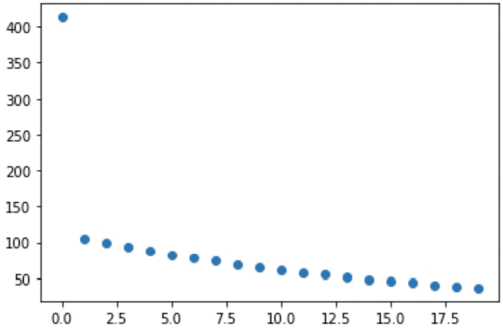
06 코드로 선형회귀 구현하기
In [5]: | iterations = range(len(cost_list)) plt.scatter(iterations,cost_list) plt.show()
Out [5]:

